Slide 1
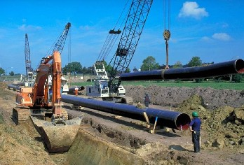
Asbest, ook in uw grond?
Thomas De Vriese
Diensthoofd Grondwijzer vzw

Slide 2
Inhoud
Inleiding
Wettelijk kader
Voorkomen van asbest in het grondverzet
Hoe kijkt Grondwijzer aan tegen asbesthoudende bodem in het grondverzet?

Slide 3
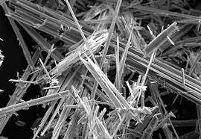
Inleiding
Asbest
= verzamelnaam voor een aantal in de natuur voorkomende mineralen (magnesiumhoudende silicaten), opgebouwd uit vezels
Hittebestendig, brandwerend, slijtvast, goedkoop ➔ enorm veel toegepast.
Geleidelijke afbouw van de toepassingen in België vanaf 1978
Asbest komt voor onder 2 vormen:
  Hechtgebonden (leidingen, golfplaten, vloertegels...)
  Niet-hechtgebonden (isolatieplaten, asbest koorden, spuitasbest...)

Slide 4
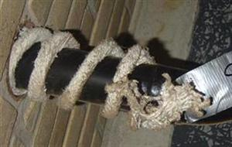
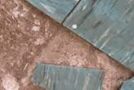
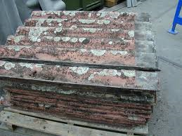
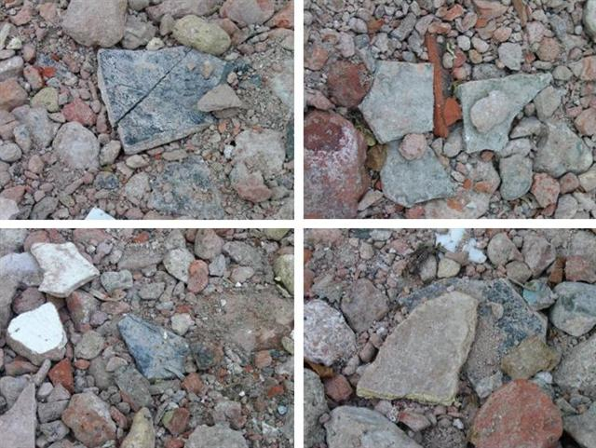
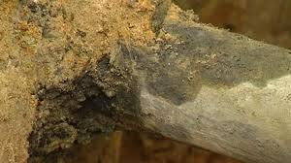
Inleiding
Vinyltegels
Asbestkoord
asbestplaten
Asbestresten in puin
rioleringsbuizen

Slide 5
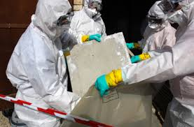
Wettelijk kader
Asbestwetgeving
-> vooral wetgeving mbt veiligheid en gezondheid
-> milieuwetgeving is eerder vaag
-> gereglementeerd onder verschillende wetgevingen en op verschillende niveau’s
Situeert zich op:
  Federaal niveau
  Gewestelijk niveau

Slide 6
Wetgeving op federaal niveau
KB 16/03/2006 betreffende de bescherming van de werknemers tegen de risico’s van de blootstelling aan asbest (Codex welzijn op het Werk)
    Max grenswaarde = 0,1 vezel/cm³ (lucht)
    100.000 vezels/m³ concentratie in de lucht
KB 28/03/2007 betreffende de erkenning van ondernemingen en werkgevers die sloop- of verwijderingswerkzaamheden uitvoeren waarbij belangrijke hoeveelheden asbest kunnen vrijkomen

Slide 7
Wetgeving op federaal niveau
KB 3/02/1998 (aangepast 23/10/2001) betreffende het beperken van het op de markt brengen en het gebruik van bepaalde gevaarlijke stoffen (waaronder asbest) -> totaal verbod op het op de markt brengen en gebruik van asbesthoudende producten
KB 28/06/2009 (aangepast 13/11/2011) betreffende het transport van gevaarlijke stoffen (ADR) ➔ afgedekt transport

Slide 8
Wetgeving op Vlaams niveau
Vlarem II
cfr. EU Richtlijn 87/217/EEG inzake voorkoming en vermindering van verontreiniging van het milieu door asbest
-> algemene voorwaarden voor ingedeelde en niet-ingedeelde inrichtingen
-> sectorale voorwaarden voor ingedeelde inrichtingen
-> bijlage 2.5.1. milieukwaliteitsnorm voor buitenlucht:
    Richtwaarde :
      500 vezels/m³ als jaarlijks gemiddelde concentratie
    Grenswaarde:
      1000 vezels/m³ als jaarlijks gemiddelde concentratie
      5000 vezels /m³ als maximaal gemiddelde concentratie over 24u

Slide 9
Wetgeving op Vlaams niveau
Vlarema
-> doelstelling: uit circulatie halen van met asbest verontreinigde stromen
-> ‘gevaarlijke’ afvalstof indien totale asbestconc. (niet gewogen conc)
  > 1000 mg/kg ds
-> Norm hergebruik als bouwstof (gewogen conc.):
  10 x C niet-hechtgeb. + C hechtgeb.
  < 100 mg/kg ds
  -> Selectieve sloop: asbesthoudende materialen gescheiden houden aan de bron. Vermijd vermenging van de sloopmaterialen met het asbest.

Slide 10
Wetgeving op Vlaams niveau
Vlarebo
-> geen normen (noch bodemsanering, noch grondverzet)
 | Tot voor 2014 | Vanaf 2014 (memo OVAM, asbest in bodem)
Vrij hergebruik als bodem | nultolerantie | 100 mg/kg DS (gewogen)
Hergebruik binnen de werf | risico-gebaseerd | 100 mg/kg DS (gewogen)
Bouwkundig bodemgebruik (BBG) | 100 mg/kg DS (gewogen) | 100 mg/kg DS (gewogen)
Toetsingswaarde bodemsanering | 100 mg/kg DS (gewogen) | 100 mg/kg DS (gewogen)

Slide 11
Wetgeving op Vlaams niveau
Memo OVAM
Geen asbestvezels = max. 100 mg/kg ds
Het Vlarema hanteert in artikel 2.3.2.1 § 1, 5° voor bouwstof een maximaal asbestgehalte van 100 mg/kg ds. Deze (berekende) normwaarde voor asbest wordt immers aanzien als het laagste concentratieniveau dat met voldoende betrouwbaarheid kan gemeten worden (cfr. kwantificering labo). Het hergebruik van materialen (bouwstoffen, gerecycleerde granulaten, ..) met een berekende asbestconcentratie van maximaal 100 mg/kg ds is dus toegelaten en niet in strijd met het KB van 23 oktober 2001.
Geëxtrapoleerd op uitgegraven bodem betekent dit dat het begrip nultolerantie over de ganse lijn vervangen wordt door het hanteren van de maximale (gewogen) grens- of toetsingswaarde voor asbest van 100 mg/kg ds.

Slide 12
Wetgeving op Vlaams niveau
Vlarebo
-> standaardprocedure OBO/BBO
abestrisico obv algemene visuele screening / voorstudie / boringen ➔ onderzoek adhv Code van Goede Praktijk voor OBO, BBO en risicoanalyse voor asbestverontreiniging.
-> Monsterneming bodem: CMA/1/A.20 (ontwerp)
- verkennend onderzoek
* historisch onderzoek
* visueel onderzoek – terreinbezoek
- nader onderzoek
-> Analyse bodem: CMA/2/II/C.3

Slide 13
Asbest in het grondverzet
  Rioleringswerken/leidingswerken
    Oude rioleringsbuizen
    Huisaansluitingen
  Wegenwerken
    Oude funderingen / verhardingen in gerecycleerd materiaal
  Puin/ophooglagen/met puin verharde wegen
  Stortplaatsen
  Bedrijfsterreinen van (gewezen) asbestverwerkende industrie
  Ophoging en verharding van particuliere gronden in de omgeving van deze industrieën
  Afbraakwerken van oude stallingen

Slide 14
Hoe kijkt Grondwijzer aan tegen asbesthoudende grond in het grondverzet?
Asbestverontreiniging is nooit in kaart gebracht in Vlaanderen, dus geen concreet cijfermateriaal beschikbaar
Wordt actueel ook niet bij GW geregistreerd. Opdracht voor de toekomst?
Zeer weinig (te weinig?) dossiers met vermoeden asbest
Gezien de uitgebreide toepassingen in het verleden, zou dit veel meer moeten worden aangetroffen
Veel meer aandacht aan historisch vooronderzoek en terreinbezoek, cfr waar asbest kan aangetroffen worden

Slide 15
Hoe kijkt Grondwijzer aan tegen asbesthoudende grond in het grondverzet?
Hergebruik: norm 100 mg/kg ds
Deze normwaarde voor asbest wordt aanzien als het laagste concentratieniveau dat met voldoende betrouwbaarheid kan gemeten worden
Aanvaardbaar voor BBG (cfr Vlarema)
Sterke twijfels omtrent vrij hergebruik als bodem
    Code 211 ➔ afnemer verwacht geen asbesthoudende grond
    Code 211 ➔ geen verdere registratie dat dit asbesthoudend is

Slide 16
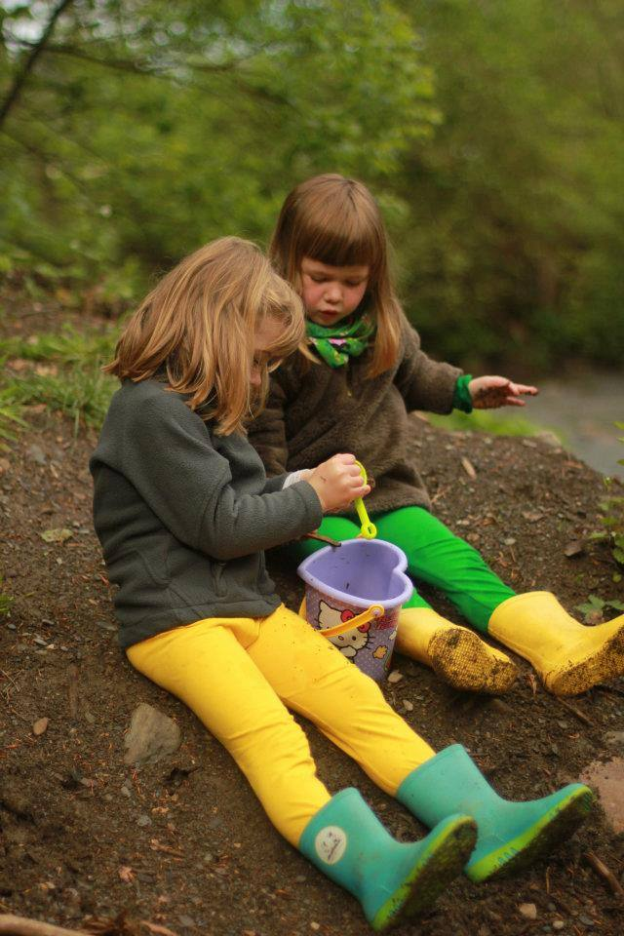
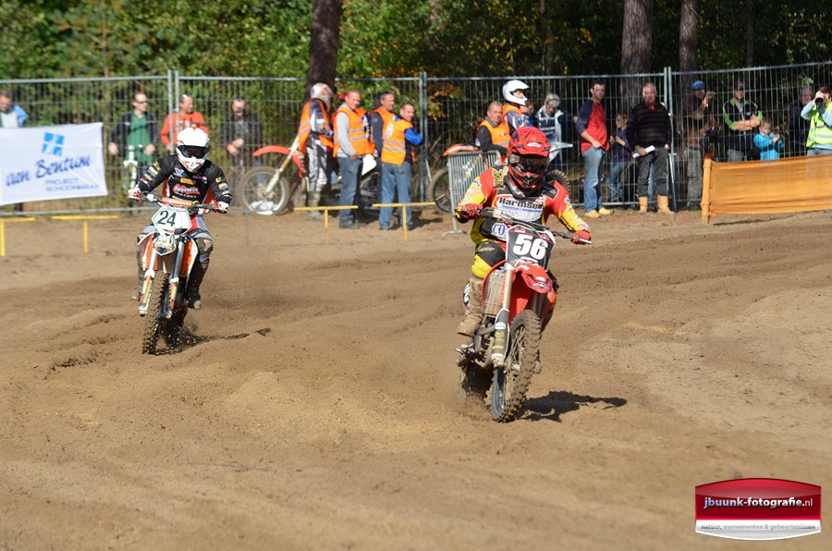
Hoe kijkt Grondwijzer aan tegen asbesthoudende grond in het grondverzet?
Vrij hergebruik?
  Blijvende aandacht voor de risico’s
www.habitos.be

Slide 17
Conclusies?
Véél meer aandacht voor terreincontrole / vooronderzoek ivm aanwezigheid van asbest
Norm vrij hergebruik te herbekijken?

Slide 18
Bedankt voor uw aandacht!

Slide 19
CONTACTGEGEVENS
Polderdijkweg 16, 2030 Antwerpen
Tel 03 545 87 58
Fax 03 545 87 39
grondwijzer@grondwijzer.be
Contactpersoon: Thomas De Vriese
(0473 23 67 04)

Slide 20
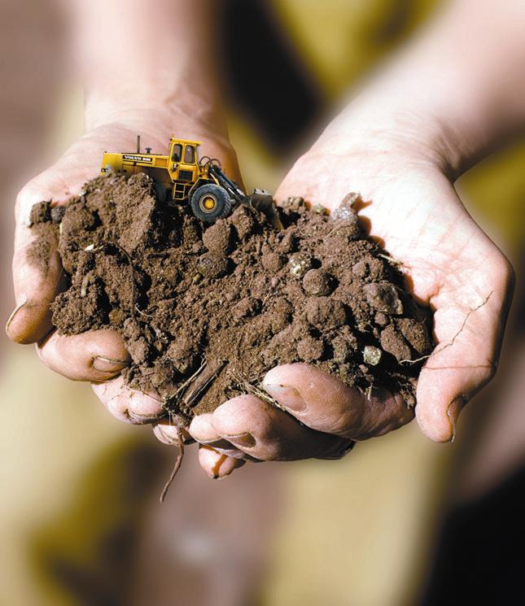
Uw Grondverzet
Eenvoudig
Efficiënt
Snel
Grondwijzer

